Slide 1
Sequence Viewer
Simulink機能確認20WS Simulink function check20WS

Slide 2
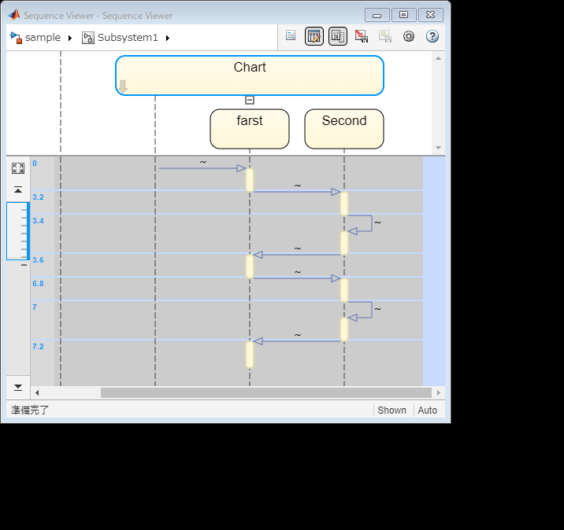
Sequence Viewer
Chart内の処理の動き、遷移の動きを見たいときに使用する。
Chartが設置されている階層か上の階層に設置する
Sequence Viewerを使用することでChart内のどのタイミングで処理を実行しているか把握できる

Slide 3
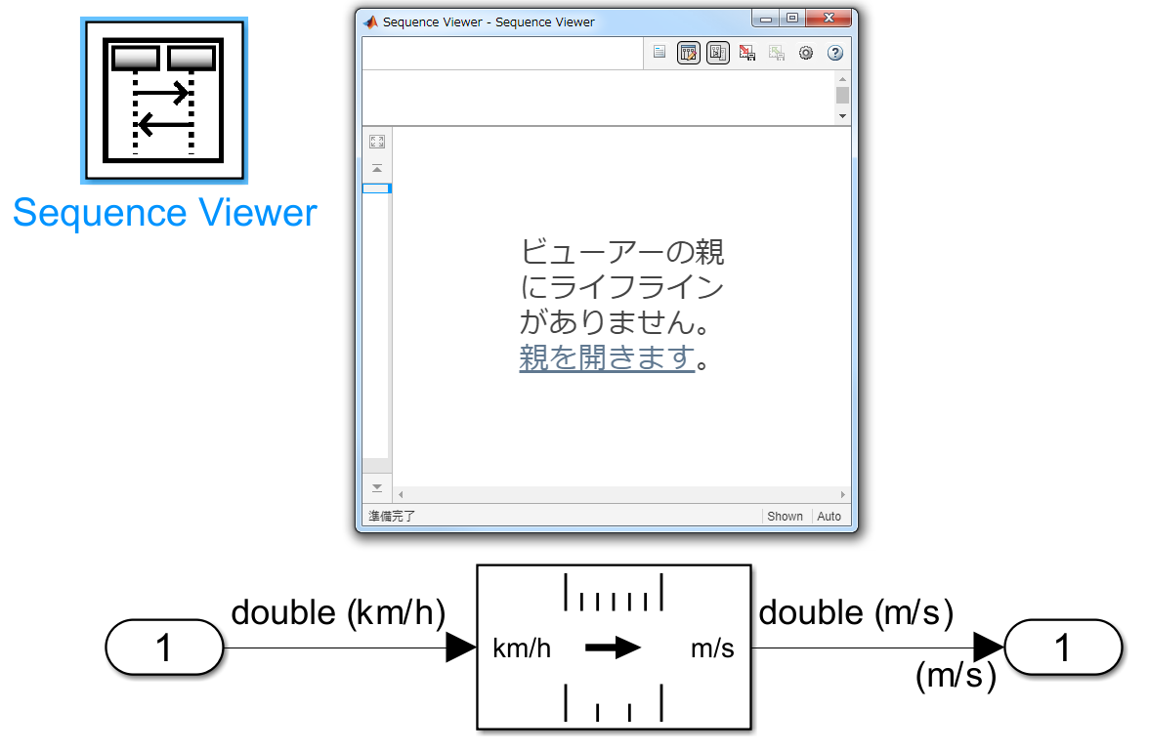
Sequence Viewer – 概要と設定 -
概要
シミュレーション時にブロック間のメッセージ、イベント、ステート、遷移、および関数を表示する。
表示可能なブロック
サブシステム
参照モデル
Stateflow® チャートなど、メッセージを含むブロック
Function Caller、Function-Call Generator、MATLAB Function など、関数の呼び出しやイベントの生成を行うブロック
Function-Call Subsystem や Simulink Function など、関数を含むブロック
使用方法
任意のサブシステム、または最上位にブロックを配置する。
無効（メッセージ、イベント、State Activityをもたない）なサブシステムに配置した場合は、対象がないことを表示する
Sequence Viewer配置
対象がないことを表示

Slide 4
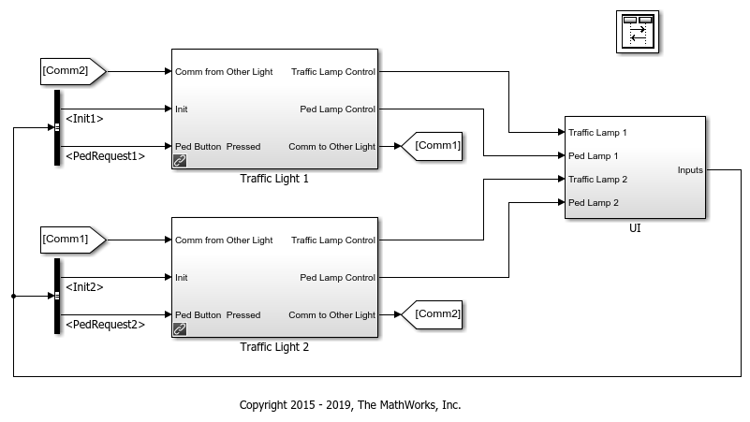
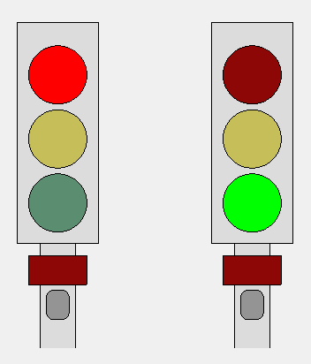
Sequence Viewer – サンプル -
メッセージを使用した分散トラフィック制御システムのモデル化
https://jp.mathworks.com/help/stateflow/examples/modeling-a-distributed-traffic-control-system-using-messages.html
モデル概要：一方通行路の交差点の分散制御システム
Sequence Viewer

Slide 5
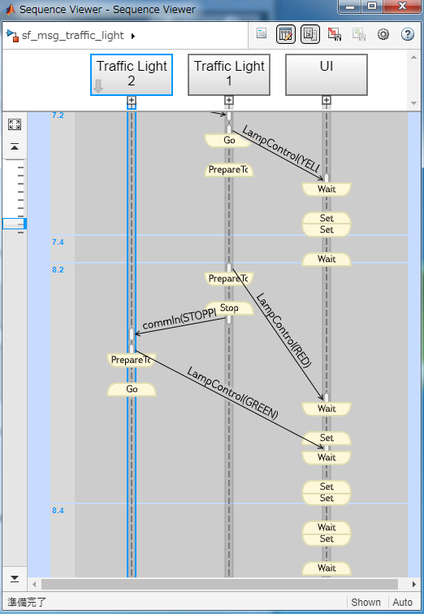
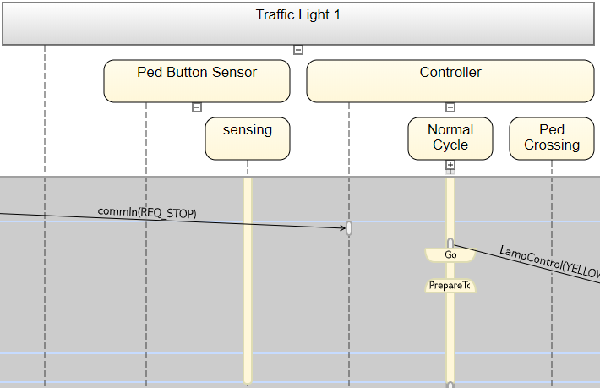
Sequence Viewer – サンプル -
Sequence Viewer ウィンドウでは、モデル内の各ブロックが、シミュレーション時間が下向きに進む縦のライフラインとして表現される
シミュレーション実行するとブロック間のエンティティの移動を可視化される
ヘッダペイン：サブシステム、Stateflow
+アイコンを選択すると、サブシステムのライフラインが展開
↓アイコンを選択すると、ルート表示を切り替え
送信側→受信側へ矢印として表示
・メッセージ、イベント、関数コール
State Activityと状態遷移を表示
黄色の縦棒はActiveなState
Simulation時間

Slide 6
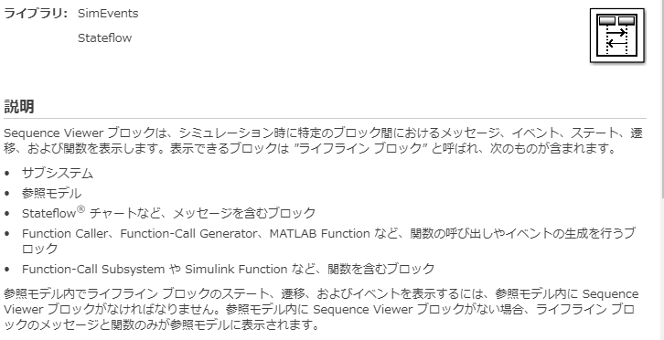
調査対象

Slide 7
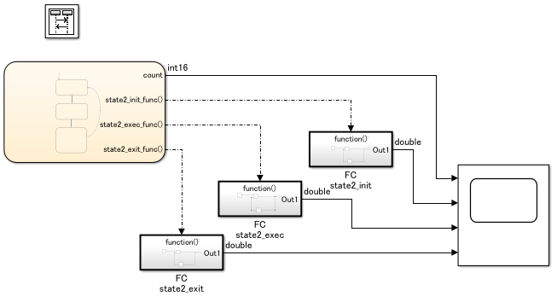
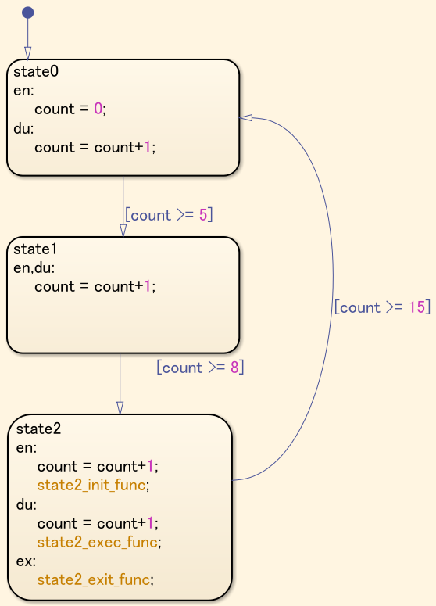
Sequence Viewer chart・function-call subsystem確認用モデル
state0→state1→state2→
state0→state1→state2→
と反復し、state2のentry、during、exitでそれぞれ専用のfunction call を実行

Slide 8
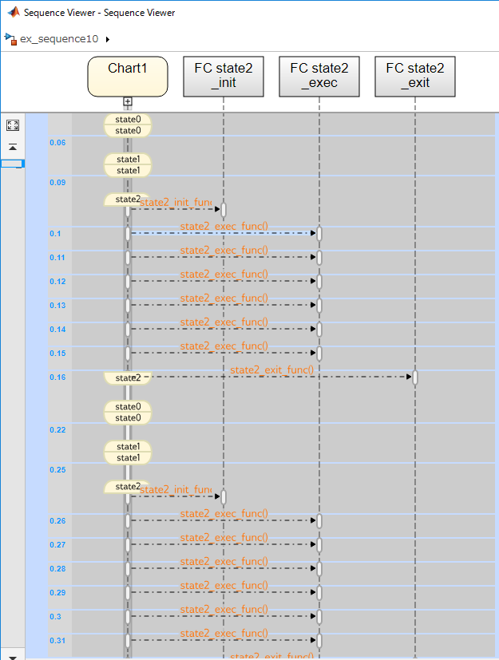
Sequence Viewer chart・function-call subsystem
Chart内状態遷移、
Function call のコール状態を可視化可能

Slide 9
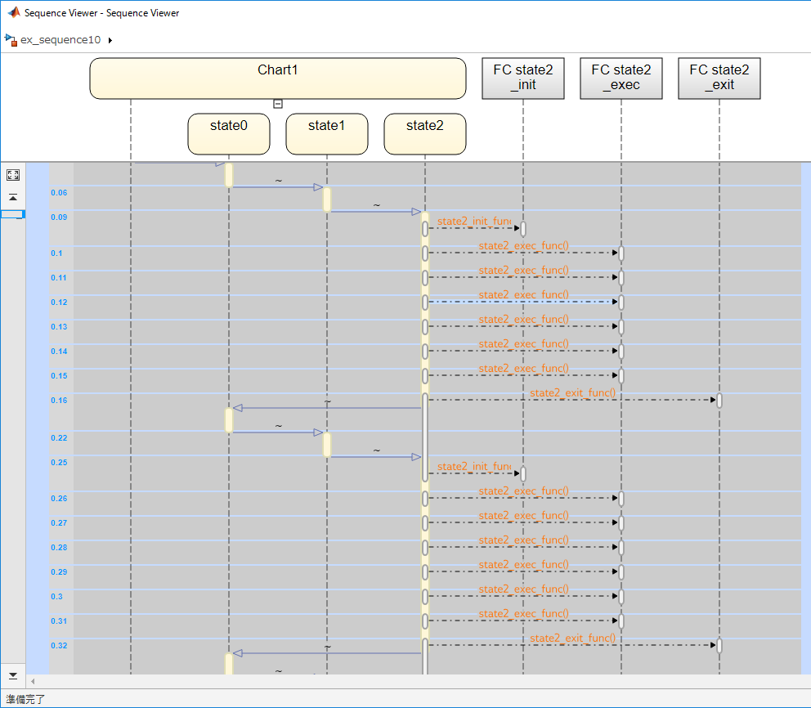
Sequence Viewer chart展開
押下すると展開表示も可能
【MW安生追記】状態遷移時、もとのstateのdeactivationを行っていなかった(bug)。近いリリースで修正予定。
なぜか、chartのexit時実行function callと、entry時実行
Function call のイベントが結合した状態で表示されてしまった。
原因不明

Slide 10
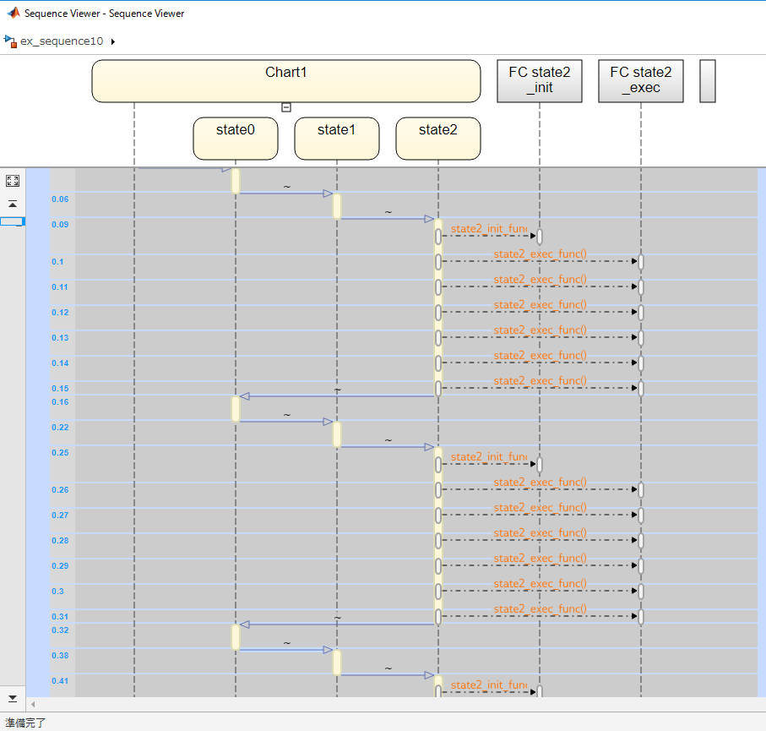
Sequence Viewer 非表示
名称表示部をダブルクリックすると、その要素のみを非表示にすることが可能
exit時実行function を非表示にしたら治りました…

Slide 11
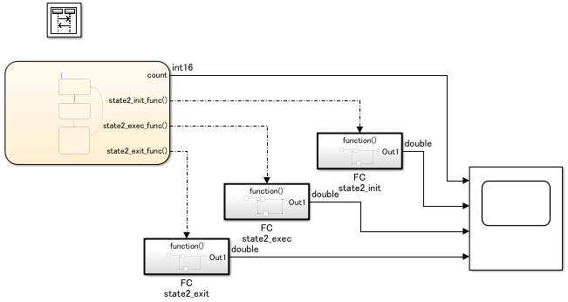
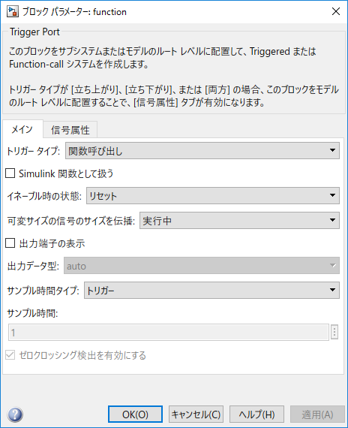
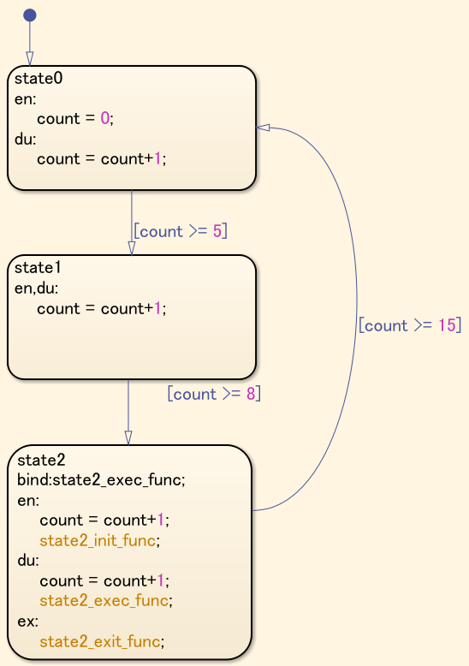
Sequence Viewer function-call subsystem リセット確認モデル
Function-callをbindして
リセットする場合

Slide 12
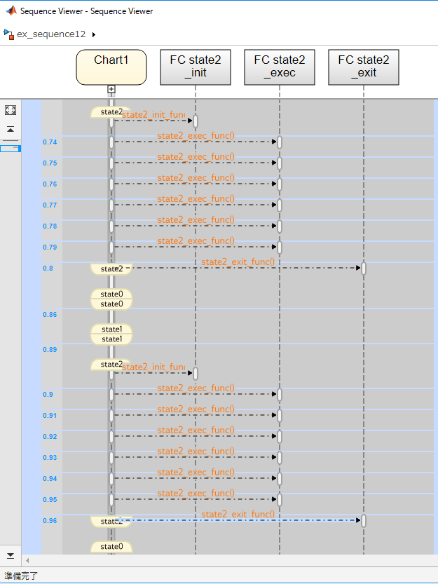
Sequence Viewer function-call subsystem リセット
state2_exec_funcのみリセットにしているが、表記の変更なし

Slide 13
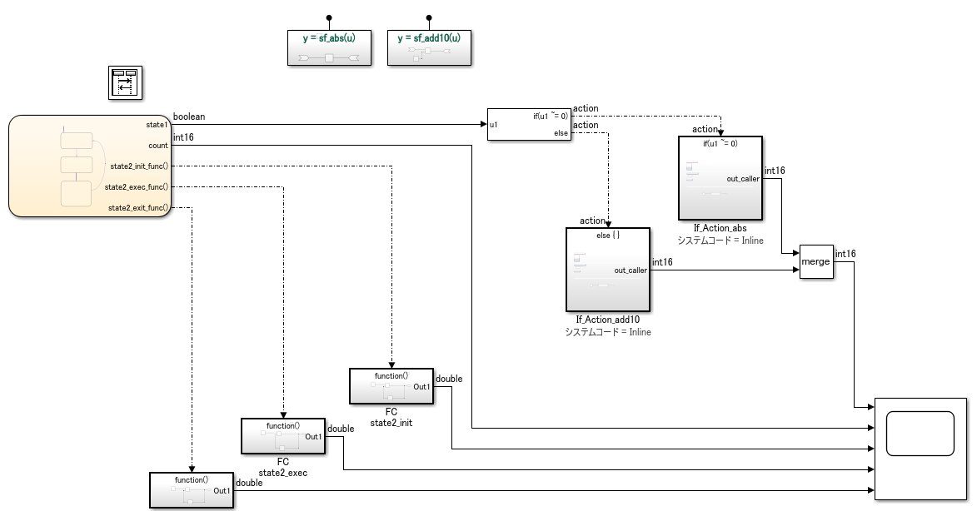
Sequence Viewer function-caller 確認用モデル①
先ほどと同じchartを用い、state1かそれ以外かで異なるsimulink functionをコールする処理を追加

Slide 14

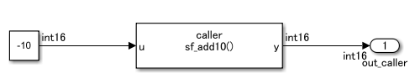
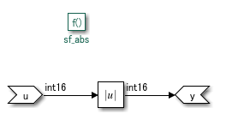
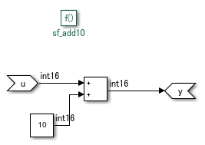
Sequence Viewer function-caller 確認用モデル②
state1 時
実行処理
state1 以外の時
実行処理

Slide 15
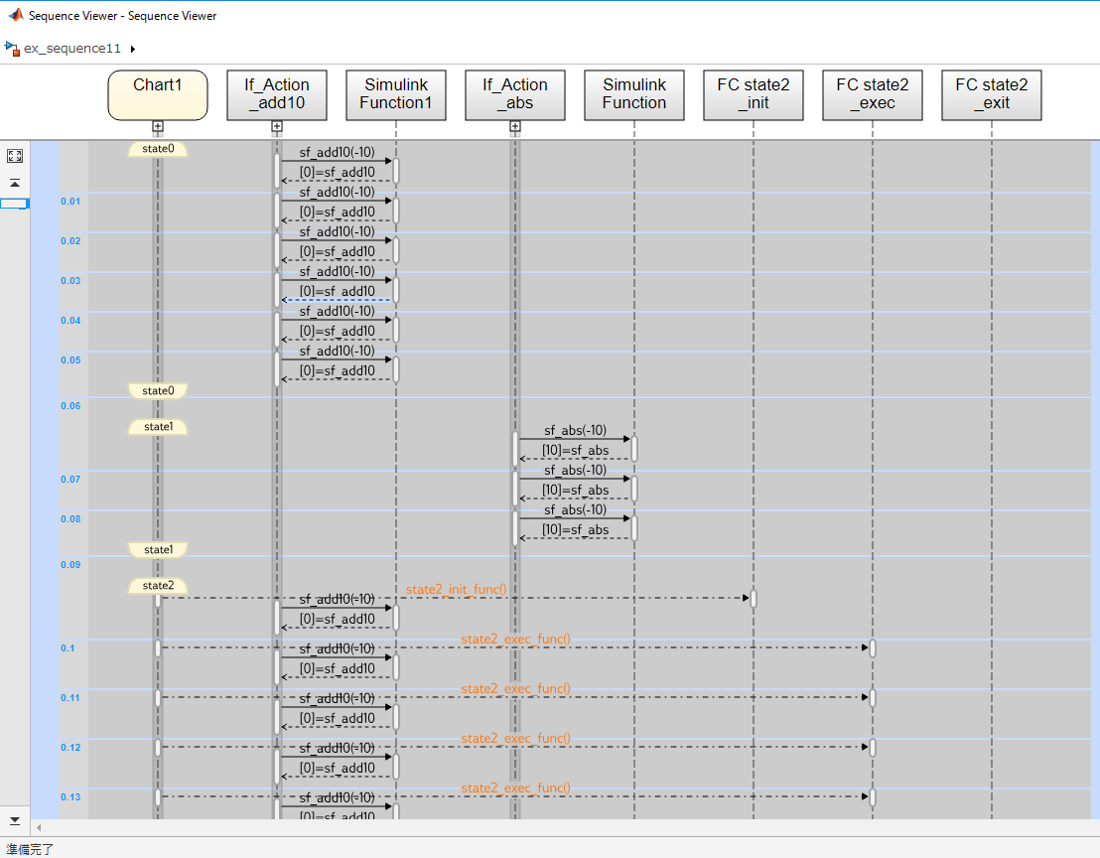
Sequence Viewer function-caller
State1時⇒sf_add10
上記以外⇒sf_abs
がコールされていることを
確認可能

Slide 16
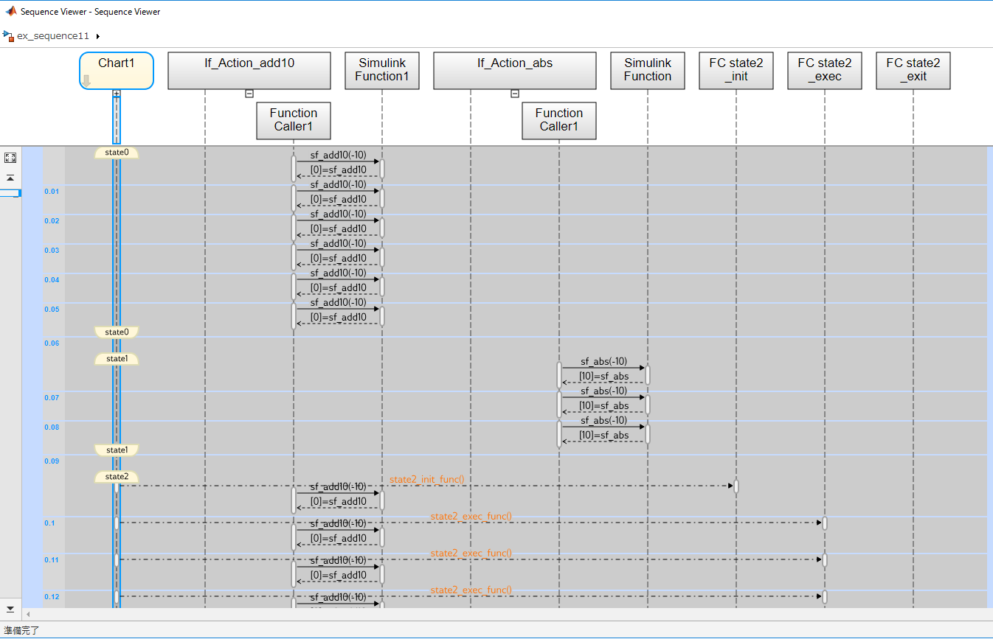
Sequence Viewer subsystem展開
+ボタン押下で、サブシステム内の詳細位置を表示可能

Slide 17
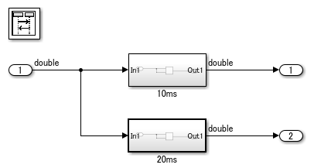


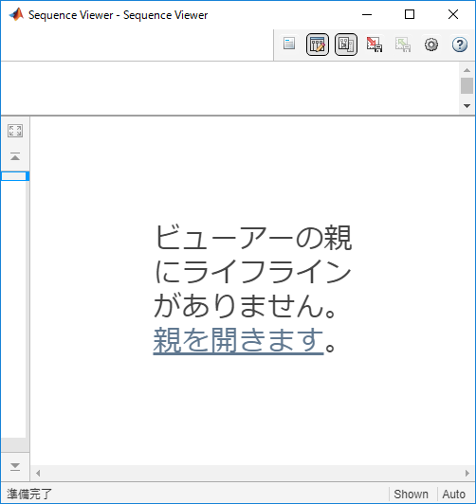
Sequence Viewer subsytem周期違い（ライフラインなし）
サンプル時間の異なる２つのサブシステムを配置（中はaddブロックのみ）
サブシステムのみでは、ライフラインありとは扱われない模様

Slide 18
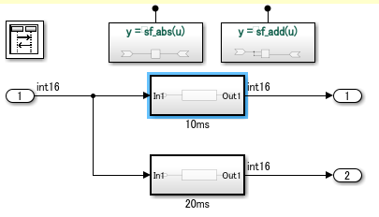
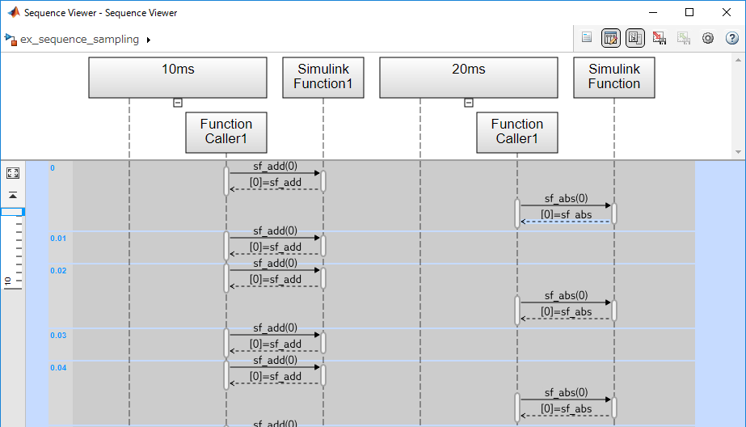
Sequence Viewer subsytem周期違い（ライフラインあり）
ライフラインのあるブロック（この場合はfunction caller）を設置すれば、駆動周期別のコール状況が見れる

Slide 19
Sequence Viewer model reference
今回の調査では使い方がわかりませんでした。

Slide 20
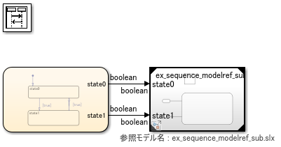
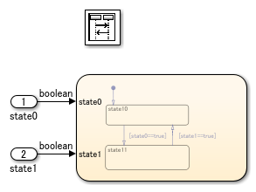
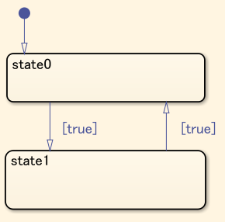
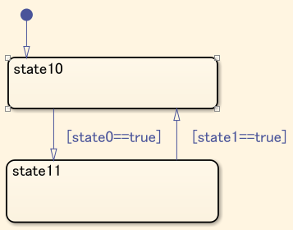
Sequence Viewer model reference 確認用モデル
参照側・被参照側の両者にSequence Viewerを
配置

Slide 21
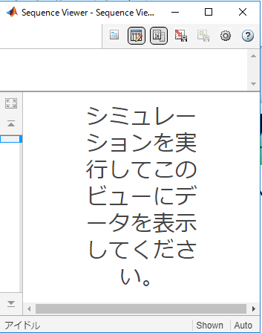
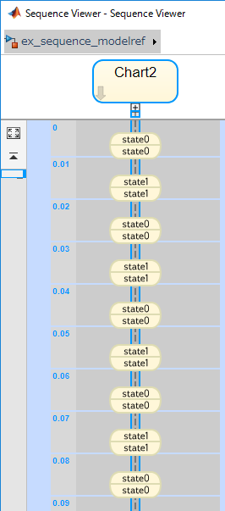
Sequence Viewer model reference
何も表示されない
シミュレーションモードの選択が重要
シミュレーションモード
‘アクセラレータモード’では動かない
呼び出し元のchart遷移のみ
参照側・被参照側の両者にSequence Viewerを配置
⇒呼び出し側モデルに設置されているchatの遷移しか表示できなかった

Slide 22
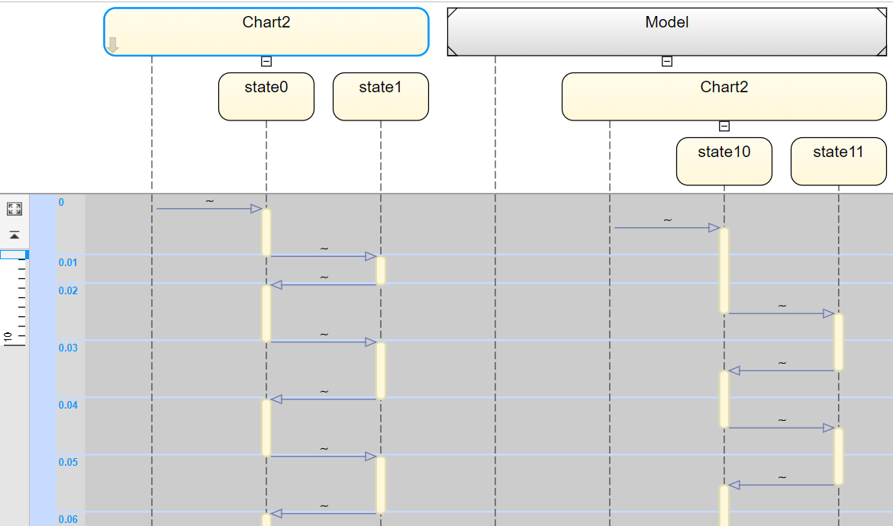
‘シミュレーションモード==ノーマル’ で実行
Model referenceでSequence Viewerを使用する場合、シミュレーションモードがノーマルモード時のみ動作する(アクセラレータモードにおけるサポート機能の制限)

Slide 23
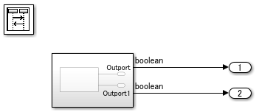
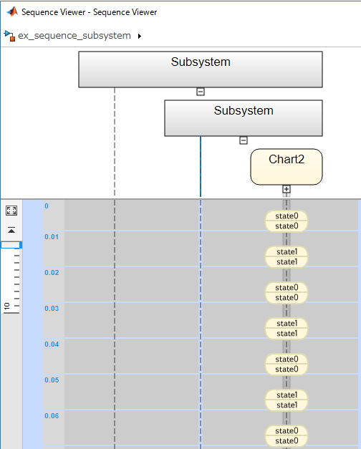
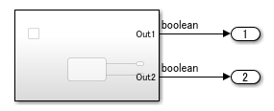
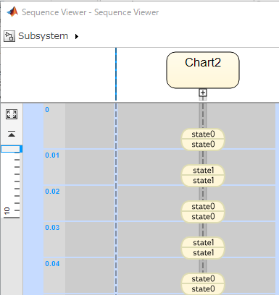
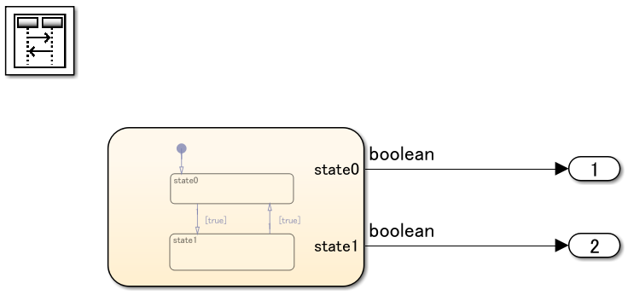
Sequence Viewer 設置階層別の挙動
モデル最上位に設置
⇒chartの階層までツリー表記
下層に設置
⇒設置階層以下を表示

Slide 24
５. ツール対応

Slide 25
ツール対応 まとめ
ブロック | Embedded coder | SLDV |  |  | バージョン ダウン (R2015a)
 |  | 設計エラー 検証 | テストパターン生成 | プロパティ証明
Unit Conversion | 〇 | 〇 | 〇 | 〇 | 機能喪失 （単位喪失）
Unit System Configration | 〇※ | 〇 | 〇 | 〇 | シミュレーション不可
Sequence Viewer | 〇※ | 〇 | 〇 | 〇 | 機能喪失 （空のマスク）
※コード生成への影響なし

Slide 26
コード生成

Slide 27
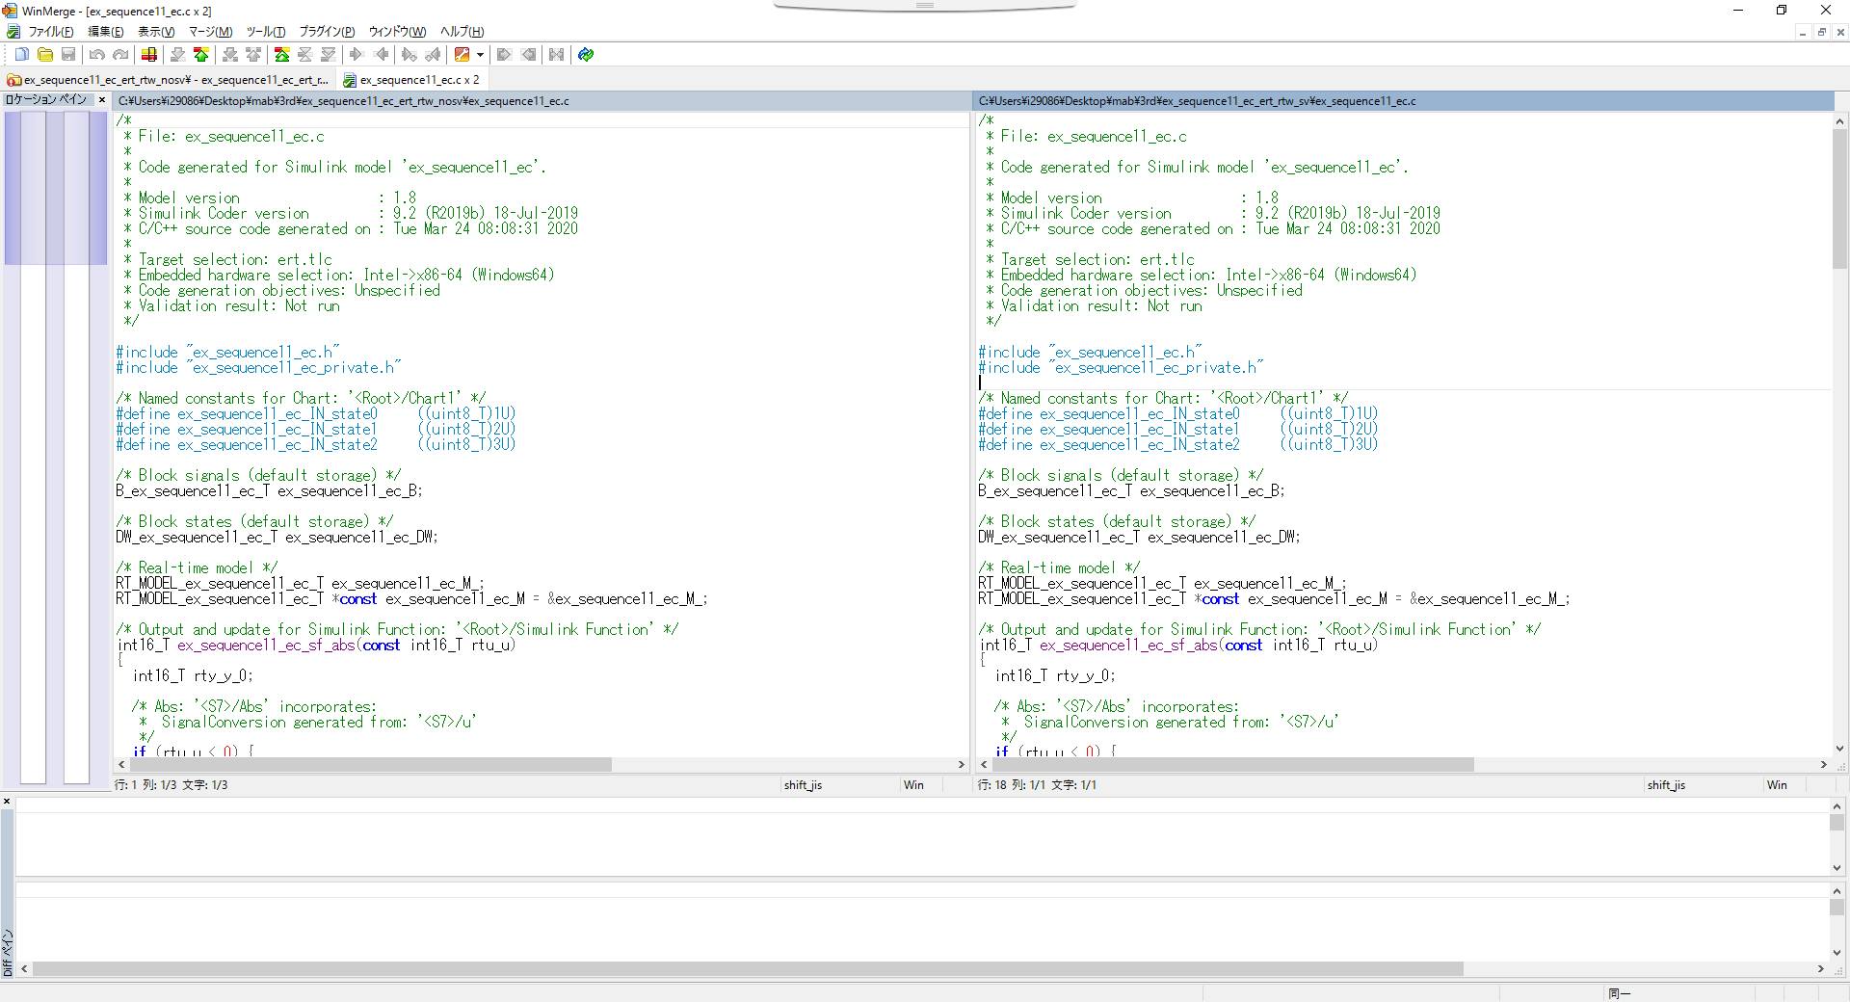
コード生成 Sequence Viewer
Sequence Viewer有無でコード生成
⇒コード差分なし
Sequence Viewer無
Sequence Viewer有

Slide 28
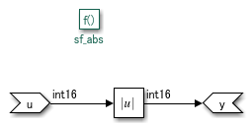
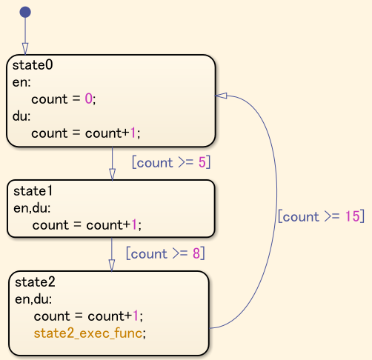
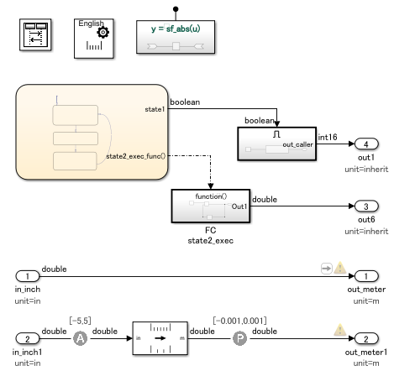
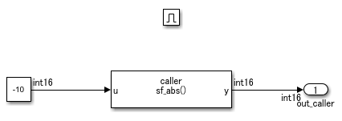
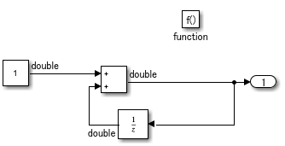
SLDV
上記モデルにてSLDV設計エラー検証、テストパターン生成、プロパティ証明ともに実行可能

Slide 29
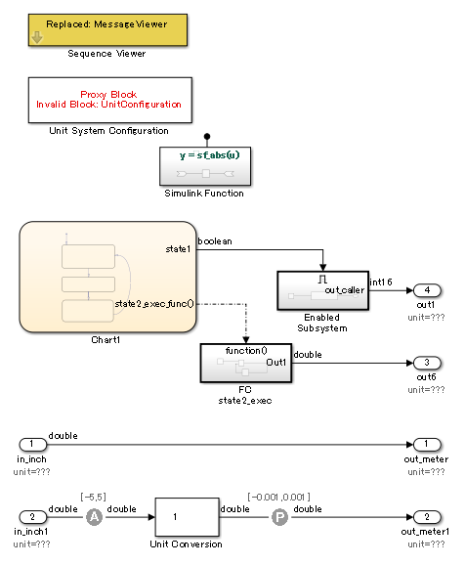
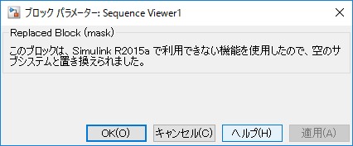
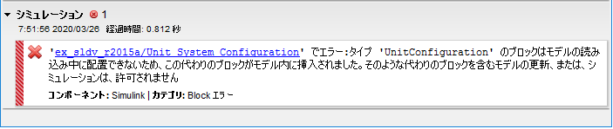
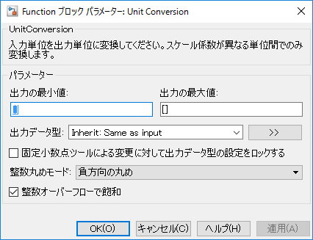
バージョンダウン(R2015a)
Sequence Viewer
⇒空のマスクサブシステム
Unit system Configration
⇒シミュレーション不可
Unit conversion
⇒入力をそのまま出力するブロックに置換
単位喪失

Slide 30
６. まとめ・所感

Slide 31
まとめ・所感
【 Sequence Viewer 】
・計測準備が非常に楽（ブロック設置のみ）なのが魅力。気軽にステート遷移が見れるのがうれしい。
・表示する情報量が多いので、大規模システムに適用すると見づらいかも。表示範囲の絞り込みが必要。
【疑問点】
・Sequence Viewerのイベント表記がなぜかつながってしまうことがある
修正中
・Sequence Viewerの「参照モデル」に対する使用方法
→シミュレーションモード ノーマルモードのみ対応

